Slide 1
ספר שופטים:
נדר יפתח אם ינצח
מלחמת ישראל בבני עמון
מינוי יפתח לשופט

Slide 2
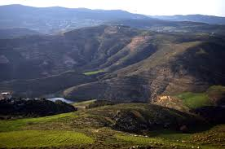
ספור יפתח מתרחש בעבר הירדן המזרחי- ארץ נחלתם של ראובן גד וחצי שבט המנשי- שהתנחלו בשכנות לעמון ומואב. השנאה בין ישראל ועמון ומואב החלה עוד בימים שבהם בני ישראל נלחמו באמורי לפני הכניסה לארץ (פרשת חוקת) – בימי משה רבינו. ועם ישראל כבש את השטח שבעבר הירדן המזרחי- מידי האמורי (שהאמורי קודם כבש את השטח מעמון ומואב). ועמון ומואב חיכו לרגע כדי להחזיר לעצמם את השטח שהיה בעבר שלהם ואת אזור הגלעד.
השופט התשיעי: יפתח הגלעדי:
ליוסף היו שני בנים מנשה ואפרים. למנשה היה בן שנקרא "מכיר" . ולמכיר נולד בן שנקרא "גלעד".
גלעד לפני שהתחתן נולד לו בן מאישה שהייתה שפחה שלו ולבן הזה קראון "יפתח"

Slide 3
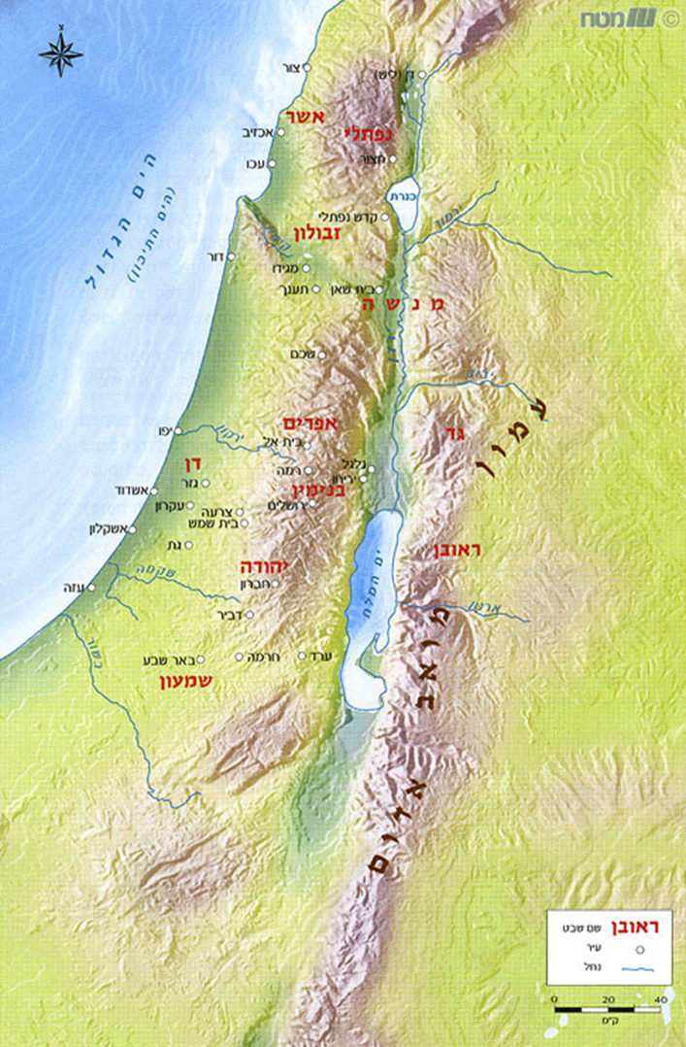
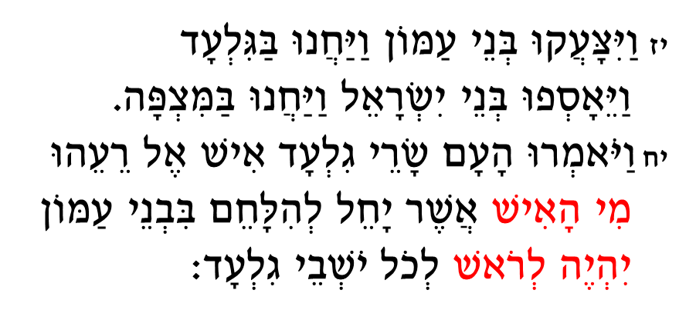

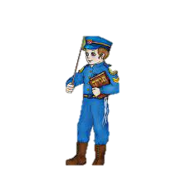
הפסוקים האחרונים בפרק י':

Slide 4
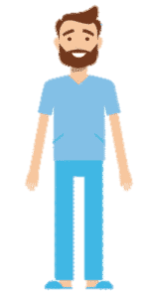
פ"ס א': יפתח הגלעדי", היה הבן של גלעד, (גלעד הלך ולקח אישה את שפחתו ולא נשאה והביא ממנה בן שנקרא "יפתח" ) כלומר שהוא בן של אישה ללא נישואין ויפתח היה גיבור חיל במלחמה.
פ"ס ב': אחר כך גלעד התחתן עם אישה כדין, והיא ילדה לו בנים, הבנים הללו גדלו ולא רצו שיפתח יקבל נחלה וירושה וכך החלק שלהם יתקטן, אז הם קמו וגרשו את יפתח מהבית ואמרו לו אחיו למרות שאתה מאותה אבא שלנו אין לך חלק ונחלה מאבינו כי אתה בן של אישה אחרת (שלא נשאה לגלעד). מדין תורה נהגו שלא כהלכה שכן מגיע ליפתח חלק ונחלה בבית אביו כשאר האחים
א וְיִפְתָּח הַגִּלְעָדִי, הָיָה גִּבּוֹר חַיִל, וְהוּא, בֶּן-אִשָּׁה זוֹנָה; וַיּוֹלֶד גִּלְעָד, אֶת-יִפְתָּח.
ב וַתֵּלֶד אֵשֶׁת-גִּלְעָד לוֹ, בָּנִים; וַיִּגְדְּלוּ בְנֵי-הָאִשָּׁה וַיְגָרְשׁוּ אֶת-יִפְתָּח, וַיֹּאמְרוּ לוֹ לֹא-תִנְחַל בְּבֵית-אָבִינוּ--כִּי בֶּן-אִשָּׁה אַחֶרֶת, אָתָּה.
אתה מגורש מהבית
אין לך נחלה אתנו

Slide 5
סדר ירושת נחלה ע"פ התורה:
ח וְאֶל־בְּנֵ֥י יִשְׂרָאֵ֖ל תְּדַבֵּ֣ר לֵאמֹ֑ר אִ֣ישׁ כִּֽי־יָמ֗וּת וּבֵן֙ אֵ֣ין ל֔וֹ וְהַֽעֲבַרְתֶּ֥ם אֶת־נַֽחֲלָת֖וֹ לְבִתּֽוֹ׃
ט וְאִם־אֵ֥ין ל֖וֹ בַּ֑ת וּנְתַתֶּ֥ם אֶת־נַֽחֲלָת֖וֹ לְאֶחָֽיו׃
י וְאִם־אֵ֥ין ל֖וֹ אַחִ֑ים וּנְתַתֶּ֥ם אֶת־נַֽחֲלָת֖וֹ לַֽאֲחֵ֥י אָבִֽיו׃
יא וְאִם־אֵ֣ין אַחִים֮ לְאָבִיו֒ וּנְתַתֶּ֣ם אֶת־נַֽחֲלָת֗וֹ לִשְׁאֵר֞וֹ הַקָּרֹ֥ב אֵלָ֛יו מִמִּשְׁפַּחְתּ֖וֹ וְיָרַ֣שׁ אֹתָ֑הּ וְֽהָ֨יְתָ֜ה לִבְנֵ֤י יִשְׂרָאֵל֙ לְחֻקַּ֣ת מִשְׁפָּ֔ט כַּֽאֲשֶׁ֛ר צִוָּ֥ה יְהוָ֖ה אֶת־מֹשֶֽׁה׃
אם כן הבנים כולם זכאים לרשת, אחיו של יפתח לא נוהגים על פי דין התורה..
הבנים
הבנות
האחים (וגם יפתח הוא אח)
אחי אביו
שארו הקרוב אליו

Slide 6
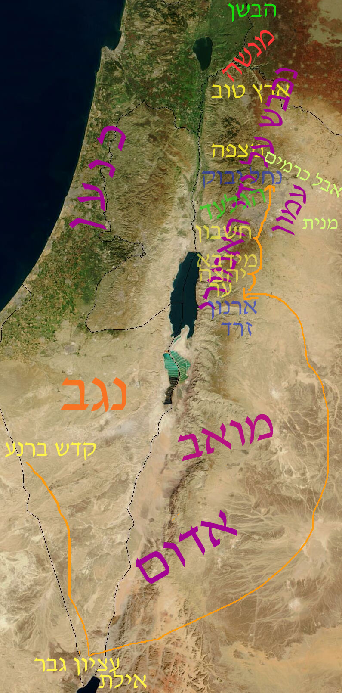
ג וַיִּבְרַח יִפְתָּח מִפְּנֵי אֶחָיו, וַיֵּשֶׁב בְּאֶרֶץ טוֹב; וַיִּתְלַקְּטוּ אֶל-יִפְתָּח אֲנָשִׁים רֵיקִים, וַיֵּצְאוּ עִמּוֹ.
פ"ס ג': יפתח ארז את חפציו וקם וברח מפני האחים שלו והלך והתיישב בארץ טוב, (היה איש שקראו לו "טוב" ואותו מקום קרוי על שמו). לאט לאט החלו להתאסף אל יפתח כל מיני אנשים ריקים מתורה ומצוות והסתובבו והלכו עם יפתח לכל מקום שהלך בשביל למצוא אוכל וכו'.

Slide 7
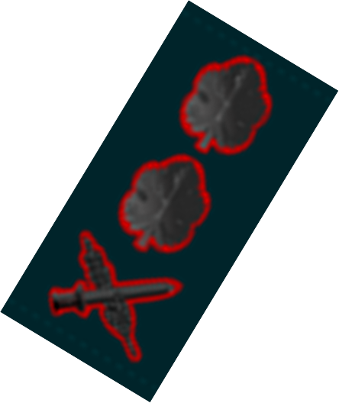
פ"ס ד': ימים רבים אחרי שגורש יפתח מביתו, באו בני עמון ונאספו בגלעד על מנת להילחם עם ישראל.
פ"ס ה': כאשר התכנסו בני עמון והתכוננו להילחם עם ישראל הלכו חשובי העיר גלעד אל יפתח לארץ טוב לקחת את יפתח
פ"ס ו': באו אנשי גלעד ואמרו ליפתח בא איתנו למלחמה ותנהיג אותנו ונלחם בבני עמון שמעבידים אותנו.
ד וַיְהִי, מִיָּמִים; וַיִּלָּחֲמוּ בְנֵי-עַמּוֹן, עִם-יִשְׂרָאֵל.
ה וַיְהִי, כַּאֲשֶׁר-נִלְחֲמוּ בְנֵי-עַמּוֹן עִם-יִשְׂרָאֵל; וַיֵּלְכוּ זִקְנֵי גִלְעָד, לָקַחַת אֶת-יִפְתָּח מֵאֶרֶץ טוֹב.
ו וַיֹּאמְרוּ לְיִפְתָּח--לְכָה, וְהָיִיתָה לָּנוּ לְקָצִין; וְנִלָּחֲמָה, בִּבְנֵי עַמּוֹן.
מה מרגיש יפתח?
מאושר ושמח שיש מי שמעריך אותו
כועס על כך שזקני גלעד לא מחו בפני משפחתו על העוול שגרשו אותו.
רגש של נקמה- אתם לא עזרתם לי, גם אני לא אעזור לכם..

Slide 8
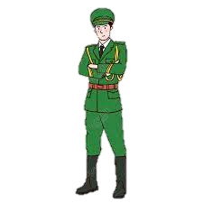
פ"ס ז': עונה להם יפתח והרי אתם שנאתם אותי ועזרתם לאחים שלי לגרש אותי מהבית של אבי, אז אתם שונאים אותי מדוע באתם אלי עכשיו כאשר אתם בצרה?
פ"ס ח': ענו לו אנשי יפתח בגלל שפעם הקודמת עשינו לך רע לכן עכשיו באנו אליך בהצעה שיש בה רווח, אם תנצח את בני עמון אז אתה תהיה המושל והמנהיג של כל יושבי גלעד.
ז וַיֹּאמֶר יִפְתָּח, לְזִקְנֵי גִלְעָד, הֲלֹא אַתֶּם שְׂנֵאתֶם אוֹתִי, וַתְּגָרְשׁוּנִי מִבֵּית אָבִי; וּמַדּוּעַ בָּאתֶם אֵלַי, עַתָּה, כַּאֲשֶׁר, צַר לָכֶם.
ח וַיֹּאמְרוּ זִקְנֵי גִלְעָד אֶל-יִפְתָּח, לָכֵן עַתָּה שַׁבְנוּ אֵלֶיךָ, וְהָלַכְתָּ עִמָּנוּ, וְנִלְחַמְתָּ בִּבְנֵי עַמּוֹן; וְהָיִיתָ לָּנוּ לְרֹאשׁ, לְכֹל יֹשְׁבֵי גִלְעָד.
"הלא אתם שנאתם אותי"- אף שזקני גלעד לא גרשוהו מביתו אלא אחיו. אך סוף סוף הם היו זקני הארץ והיה בידם למחות, וממה ששתקו משמע שנוח להם. ונקראים כאילו הם גרשוהו.

Slide 9

פ"ס ט': עונה להם יפתח- אם אתם משיבים אותי רק כדי להילחם בבני עמון שאני אעמוד בראש המלחמה וה' יצליח בידי ואנצח אותם, אז אני אהיה לכם כבר מעכשיו למנהיג.
פ"ס י': ענו לו זקני יפתח ה' יהיה עד על ההסכם שסיכמנו שאתה תהיה לנו למושל ואם לא נקיים זאת ה' יעניש אותנו. (כלומר יפתח אומר שעוד לפני המלחמה כבר ימונה לראש ומנהיג).
ט וַיֹּאמֶר יִפְתָּח אֶל-זִקְנֵי גִלְעָד, אִם-מְשִׁיבִים אַתֶּם אוֹתִי לְהִלָּחֵם בִּבְנֵי עַמּוֹן, וְנָתַן יְהוָה אוֹתָם, לְפָנָי--אָנֹכִי, אֶהְיֶה לָכֶם לְרֹאשׁ.
י וַיֹּאמְרוּ זִקְנֵי-גִלְעָד, אֶל-יִפְתָּח: יְהוָה, יִהְיֶה שֹׁמֵעַ בֵּינוֹתֵינוּ--אִם-לֹא כִדְבָרְךָ, כֵּן נַעֲשֶׂה.
ורצה לומר, עדיין אין זה הכנעה וחיבה במה שתאמרו להמשיל אותי אחר המלחמה, כי בודאי אם אהיה מנוצח, לא תאבו עוד להמשיל אותי, ואם אנצח אני, הנה מן הדין ראוי לי הממשלה, וכאלו אמר לא כן הוא, כי אם מיד קודם המלחמה תמשילו אותי (מצודת דוד)

Slide 10
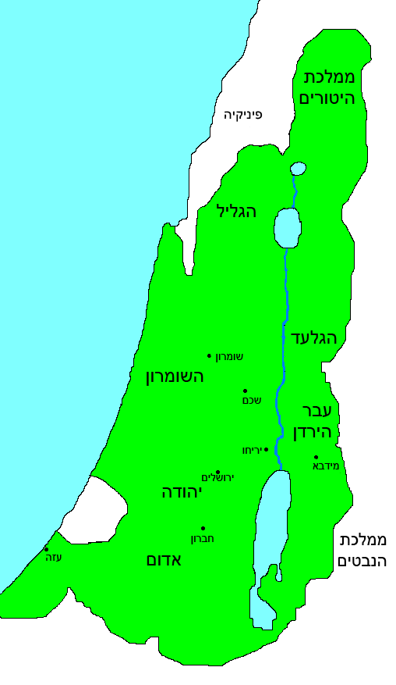
פ"ס יא': יפתח הלך עם אנשי גלעד והגיע אל העם אל המצפה וכולם הסכימו שיהיה יפתח המנהיג והראש עוד לפני המלחמה. ויפתח שם את דבריו לפני ה'
מהם דבריו? א. את אותו תנאי שאם יהיה להם לראש במלחמה וינצח אז הוא יהיה המנהיג.
יא וַיֵּלֶךְ יִפְתָּח עִם-זִקְנֵי גִלְעָד, וַיָּשִׂימוּ הָעָם אוֹתוֹ עֲלֵיהֶם לְרֹאשׁ וּלְקָצִין; וַיְדַבֵּר יִפְתָּח אֶת-כָּל-דְּבָרָיו לִפְנֵי יְהוָה, בַּמִּצְפָּה. (מצפה גלעד)
ב. יש אומרים שמה היו דבריו? שבאותו מקום שהתאספו כל בני ישראל במצפה השכינה הייתה והתפלל יפתח לה' "אנא ה' עזור לי לנצח את עמון ולהושיע את ישראל מידיהם

Slide 11
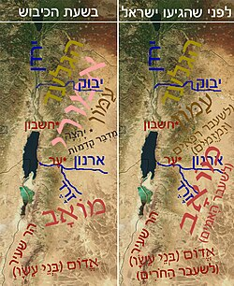
יפתח מושל על אנשי גלעד אך לפני שיוצא למלחמה צריך להציע שלום לאויבים:
פ"ס יב': יפתח שולח שליחים אל מלך בני עמון שואל יפתח: מדוע אתה בא להילחם בי האם יש לך תביעה שאנו חייבים לך? שעברתם את הגבול ונאספתם בגלעד בנחלת גד ומנשה להילחם על גלעד.
פ"ס יג': ענה לו מלך עמון בתקופה שעם ישראל יצאו ממצרים וצעדו לא"י הם עברו דרך הארץ שלנו ולקחו לנו חלק מהארץ מאזור נהר ארנון ועד לגבול הצפוני שהוא נהר יבוק ועד הירדן, ועכשיו אם תשיב לו את השטח נפסיק את המלחמה ולא נבוא להילחם.
יב וַיִּשְׁלַח יִפְתָּח מַלְאָכִים, אֶל-מֶלֶךְ בְּנֵי-עַמּוֹן לֵאמֹר: מַה-לִּי וָלָךְ, כִּי-בָאתָ אֵלַי לְהִלָּחֵם בְּאַרְצִי.
יג וַיֹּאמֶר מֶלֶךְ בְּנֵי-עַמּוֹן אֶל-מַלְאֲכֵי יִפְתָּח, כִּי-לָקַח יִשְׂרָאֵל אֶת-אַרְצִי בַּעֲלוֹתוֹ מִמִּצְרַיִם, מֵאַרְנוֹן וְעַד-הַיַּבֹּק, וְעַד-הַיַּרְדֵּן; וְעַתָּה, הָשִׁיבָה אֶתְהֶן בְּשָׁלוֹם.

Slide 12
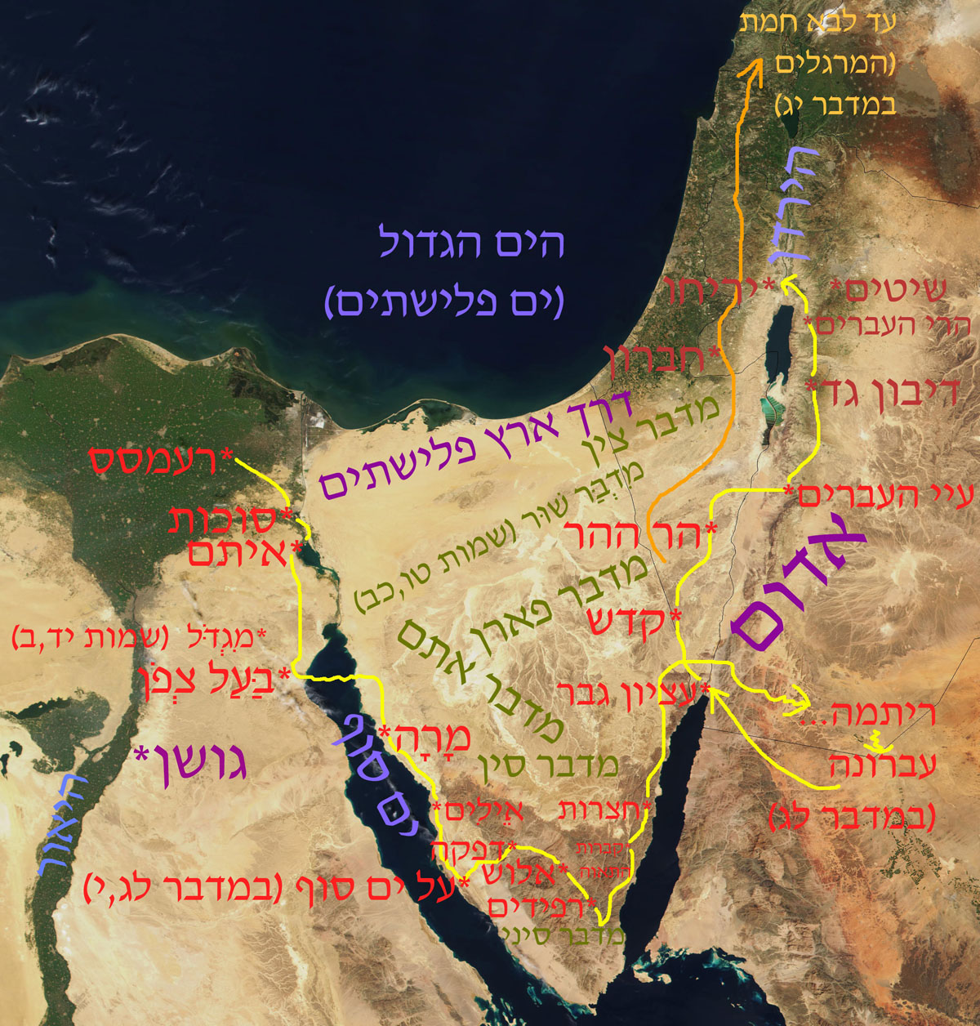
פ"ס יד': יפתח שולח מלאכים שוב אל מלך בני עמון כדי לענות לו על טענתו שעם ישראל לקח שטח ממנו.
פ"ס טו': וכך אמרו לו השליחים- כך אמר יפתח לא לקחו עם ישראל שטח מעמון בעלותם ממצרים.
פ"ס טז': כאשר עם ישראל עלו ממצרים הלכו עם ישראל במדבר עד ים סוף והגיעו לאזור קדש.
יד וַיּוֹסֶף עוֹד, יִפְתָּח; וַיִּשְׁלַח, מַלְאָכִים, אֶל-מֶלֶךְ, בְּנֵי עַמּוֹן.
טו וַיֹּאמֶר לוֹ, כֹּה אָמַר יִפְתָּח: לֹא-לָקַח יִשְׂרָאֵל אֶת-אֶרֶץ מוֹאָב, וְאֶת-אֶרֶץ בְּנֵי עַמּוֹן.
טז כִּי, בַּעֲלוֹתָם מִמִּצְרָיִם; וַיֵּלֶךְ יִשְׂרָאֵל בַּמִּדְבָּר עַד-יַם-סוּף, וַיָּבֹא קָדֵשָׁה.

Slide 13
פ"ס יז': וכאשר היו בקדש שלחו מלאכים אל מלך אדום ובקשו ממנו לעבור דרך הארץ שלו מדרום לצפון, ומלך אדום לא שמע ולא הסכים, וגם אל מלך מואב שלחו עם ישראל בקשה לעבור בארצו ולא הסכים וישבו ישראל בקדש )
פ"ס יח':ועם ישראל הלכו במדבר והקיפו את ארץ אדום ואת ארץ מואב ואז הגיעו לאזור נחל ארנון שהוא הגבול של מואב .
בקשה מאדום ומואב לעבור בגבולם:
יז וַיִּשְׁלַח יִשְׂרָאֵל מַלְאָכִים אֶל-מֶלֶךְ אֱדוֹם לֵאמֹר אֶעְבְּרָה-נָּא בְאַרְצֶךָ, וְלֹא שָׁמַע מֶלֶךְ אֱדוֹם, וְגַם אֶל-מֶלֶךְ מוֹאָב שָׁלַח, וְלֹא אָבָה; וַיֵּשֶׁב יִשְׂרָאֵל, בְּקָדֵשׁ. יח וַיֵּלֶךְ בַּמִּדְבָּר, וַיָּסָב אֶת-אֶרֶץ אֱדוֹם וְאֶת-אֶרֶץ מוֹאָב, וַיָּבֹא מִמִּזְרַח-שֶׁמֶשׁ לְאֶרֶץ מוֹאָב, וַיַּחֲנוּן בְּעֵבֶר אַרְנוֹן; וְלֹא-בָאוּ בִּגְבוּל מוֹאָב, כִּי אַרְנוֹן גְּבוּל מוֹאָב.
הקב"ה לא הסכים שנילחם עם שלושה עמים : אדום שהוא מבניו של עשו שכיבד את הוריו לכן נתתי לו שטח שלו. וכן עמון ומואב שבניו של לוט , לכן אל תילחמו בהם ותעשו עיקוף .

Slide 14

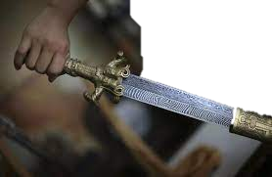
פ"ס יט': ואז שלחו ישראל שליחים אל מלך סיחון האמורי מלך חשבון, וביקשו ממנו לעבור בארצו בגבול הדרומי של ארץ האמורי היה נהר ארנון והצפוני היה נחל יבוק, וביקשו לעבור בארצו ולהיכנס לארץ כנען.
פ"ס כ': ומלך סיחון לא האמין לנו וחשב שנכבוש לו את ארצו אז הוא אסף את העם שלו וחנו ביהצה בשביל להילחם בעם ישראל.
פ"ס כא': ה' נתן את סיחון בידינו ואת כל עמו הרגנו ועם ישראל ירשו את כל ארץ האמורי.
יט וַיִּשְׁלַח יִשְׂרָאֵל מַלְאָכִים, אֶל-סִיחוֹן מֶלֶךְ-הָאֱמֹרִי מֶלֶךְ חֶשְׁבּוֹן; וַיֹּאמֶר לוֹ יִשְׂרָאֵל, נַעְבְּרָה-נָּא בְאַרְצְךָ עַד-מְקוֹמִי.
כ וְלֹא-הֶאֱמִין סִיחוֹן אֶת-יִשְׂרָאֵל, עֲבֹר בִּגְבֻלוֹ, וַיֶּאֱסֹף סִיחוֹן אֶת-כָּל-עַמּוֹ, וַיַּחֲנוּ בְּיָהְצָה; וַיִּלָּחֶם, עִם-יִשְׂרָאֵל.
כא וַיִּתֵּן יְהוָה אֱלֹהֵי-יִשְׂרָאֵל אֶת-סִיחוֹן וְאֶת-כָּל-עַמּוֹ, בְּיַד יִשְׂרָאֵל--וַיַּכּוּם; וַיִּירַשׁ, יִשְׂרָאֵל, אֵת כָּל-אֶרֶץ הָאֱמֹרִי, יוֹשֵׁב הָאָרֶץ הַהִיא.

Slide 15
פ"ס כב': ואלו גבולות ומקומות כבשנו מהאמורי- מארנון בדרום ועד נהר יבוק בצפון ומהמדבר ועד הירדן
פ"ס כג': לפני שעם ישראל כבש את האמורי, מלך סיחון נלחם וכבש מעמון את אותם חלקים הללו שמלך בני עמון טען שישראל לקחו, ולכן אין לך מה לטעון שכן ברגע שהאמורי כבשו את השטחים הללו מכם, אז עכשיו עם ישראל יכול לקחת את המקומות הללו מהאמורי וזה כבר לא שייך לכם עמון. אין לך שום זכות לרשת ולקבל מקומות הללו.
כב וַיִּירְשׁוּ, אֵת כָּל-גְּבוּל הָאֱמֹרִי--מֵאַרְנוֹן, וְעַד-הַיַּבֹּק, וּמִן-הַמִּדְבָּר, וְעַד-הַיַּרְדֵּן.
כג וְעַתָּה יְהוָה אֱלֹהֵי יִשְׂרָאֵל, הוֹרִישׁ אֶת-הָאֱמֹרִי, מִפְּנֵי, עַמּוֹ יִשְׂרָאֵל; וְאַתָּה, תִּירָשֶׁנּוּ.

Slide 16
פ"ס כד': ואז יפתח לגלגל על מלך עמון ואמר לו- מה שיוריש ויתן לך הפסל שלך כמוש אותו תירש ותקבל ואת מה שה' מוריש לנו שייך לנו וביושר.
פ"ס כה': הוסיף יפתח וטען למלך עמון- הרי גם חלק מאזור הגלעד היה שייך למלך מואב לפני שלקחו זאת האמורי מידם, והם באותו רגע הבינו שאבדו את השטח שלהם בגלעד לנצח ולא בקשו חזרה, וכי אתה טוב יותר מבלק בן ציפור האם הוא תבע בחזרה את שטחו בגלעד? האם יצא להילחם מול עם ישראל לקחת בחזרה את שטחו?
כד הֲלֹא אֵת אֲשֶׁר יוֹרִישְׁךָ, כְּמוֹשׁ אֱלֹהֶיךָ--אוֹתוֹ תִירָשׁ; וְאֵת כָּל-אֲשֶׁר הוֹרִישׁ יְהוָה אֱלֹהֵינוּ, מִפָּנֵינוּ--אוֹתוֹ נִירָשׁ.
כה וְעַתָּה, הֲטוֹב טוֹב אַתָּה, מִבָּלָק בֶּן-צִפּוֹר, מֶלֶךְ מוֹאָב: הֲרוֹב רָב עִם-יִשְׂרָאֵל, אִם-נִלְחֹם נִלְחַם בָּם.

Slide 17
פ"ס כו': בנוסף טוען יפתח הרי עם ישראל כבש את האמורי וכל הערים סביב ואת ערוער וכל הערים סביב במשך 300 שנה מזמן שכבשו את הארץ ועד היום, ולמה לא תבעתם את השטח הזה עד עכשיו? זאת משום שידעתם שהגלעד כבר לא שלכם.
פ"ס כז': סיים יפתח ואומר למלך עמון- לא עשיתי לך שום דבר רע שמצדיק להילחם בי, לכן ה' שהוא שופט כל הארץ- ישפוט בין עם ישראל ובין עמון ויעניש את הרע ביננו.
כו בְּשֶׁבֶת יִשְׂרָאֵל בְּחֶשְׁבּוֹן וּבִבְנוֹתֶיהָ וּבְעַרְעוֹר וּבִבְנוֹתֶיהָ, וּבְכָל-הֶעָרִים אֲשֶׁר עַל-יְדֵי אַרְנוֹן, שְׁלֹשׁ מֵאוֹת, שָׁנָה--וּמַדּוּעַ לֹא-הִצַּלְתֶּם, בָּעֵת הַהִיא.
כז וְאָנֹכִי, לֹא-חָטָאתִי לָךְ, וְאַתָּה עֹשֶׂה אִתִּי רָעָה, לְהִלָּחֶם בִּי: יִשְׁפֹּט יְהוָה הַשֹּׁפֵט, הַיּוֹם, בֵּין בְּנֵי יִשְׂרָאֵל, וּבֵין בְּנֵי עַמּוֹן
יפתח טוען שני טיעונים:
א. מבחינה דתית- שהמלחמה הייתה מלחמה של אלוקים ואין לנו רשות להתערב בעניין.
ב. טיעון היסטורי- שהמעשה קרה לפני 300 שנה. היכן הייתם? מדוע נזכרתם רק עכשיו?

Slide 18
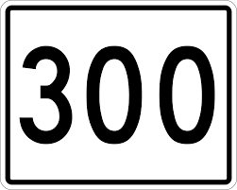
רש"י על הפסוק מביא את החישוב של 300 השנה שעברו:
שלש מאות שנה. משכבשו את הארץ בימי יהושע עד יפתח מכאן יש ללמוד שנות השופטים הנזכרים עד הנה, אם שני השעבוד של כל אומה נמנים בתוך ימי השופט אם לאו. שנינו בסדר עולם (פרק יב): יהושע פרנס את ישראל עשרים ושמונה שנה, ואין לו מקרא ממי ללמוד. עתניאל (לעיל ג יא), ארבעים שנה, ושני שעבוד של כושן רשעתים (שם שם ח), בכללם אחריו אהוד (שם שם ל), שמונים שנה, שמונה עשרה שנים, שעבוד של עגלון (שם שם יד) בתוכם, הרי מאה ארבעים ושמונה שנה. דבורה (שם ה לא) ארבעים שנה, ושני שעבוד יבין (שם ד ג) בתוכם, הרי מאה שמונים ושמונה. אחריו, שבע שנים של שעבוד מדין (שם ו א), וארבעים של גדעון (שם ח כח), ושלש של אבימלך (שם ט כב), הרי מאתים שלשים ושמונה שנים. אחריו, עשרים ושלש של תולע (שם י ב), ועשרים ושתים של יאיר (שם י ג), אלא שעלתה שנה אחת לשניהם, ושמונה עשרה של בני עמון (שם שם ח) עד שלא בא יפתח, הרי שלש מאות:

Slide 19
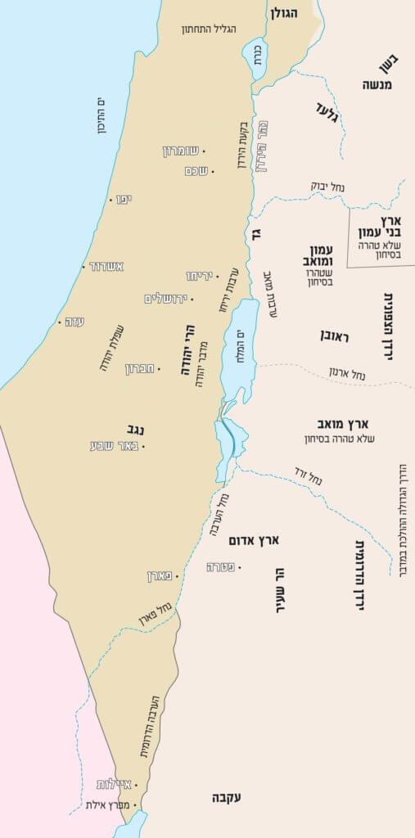

פ"ס כח': מלך בני עמון לא שמע לכל הטענות הללו ומה שאמר יפתח וקם עליו למלחמה.
פ"ס כט': ה' השרה על יפתח רוח גבורה ואומץ לב והוא עבר את הגלעד מצפון ואת נחלת מנשה עד שבא למצפה גלעד ועבר את מצפה גלעד שנמצאת מצפון לנחל יבוק. ומשם עבר אל בני עמון להילחם בהם.
כח וְלֹא שָׁמַע, מֶלֶךְ בְּנֵי עַמּוֹן, אֶל-דִּבְרֵי יִפְתָּח, אֲשֶׁר שָׁלַח אֵלָיו. {פ}
כט וַתְּהִי עַל-יִפְתָּח רוּחַ יְהוָה, וַיַּעֲבֹר אֶת-הַגִּלְעָד וְאֶת-מְנַשֶּׁה; וַיַּעֲבֹר, אֶת-מִצְפֵּה גִלְעָד, וּמִמִּצְפֵּה גִלְעָד, עָבַר בְּנֵי עַמּוֹן.

Slide 20
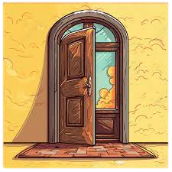

ל'. בטרם צאתו למלחמה- נדר יפתח נדר: אם תמסור ותכניע את בני עמון תחתי. אז..
לא. מה שיצא מפתח ביתי למולי , כשאחזור בשלום ממלחמת בני עמון, אקדיש לה' כל ימיו, ואם ראוי להקרבה יוקרב לקורבן עולה.
פ"ס ל'-מ': נדר יפתח והמלחמה בבני עמון:
ל וַיִּדַּר יִפְתָּח נֶדֶר לַיהוָה, וַיֹּאמַר: אִם-נָתוֹן תִּתֵּן אֶת-בְּנֵי עַמּוֹן, בְּיָדִי.
לא וְהָיָה הַיּוֹצֵא, אֲשֶׁר יֵצֵא מִדַּלְתֵי בֵיתִי לִקְרָאתִי, בְּשׁוּבִי בְשָׁלוֹם, מִבְּנֵי עַמּוֹן--וְהָיָה, לַיהוָה, וְהַעֲלִיתִיהוּ, עֹלָה.
שלושה נדרו:
"וידר יעקב נדר", "וידר ישראל (פרשת חוקת) ופה אצלינו "וידר יפתח נדר" לומר שהצדיקים נודרים. ויעקב היה הראשון שנדר. וזה שכתוב בתהילים קלב- "אשר נשבע לה' נדר לאביר יעקב" שיעקב היה האביר הראשון שנדר. (בעל הטורים)

Slide 21
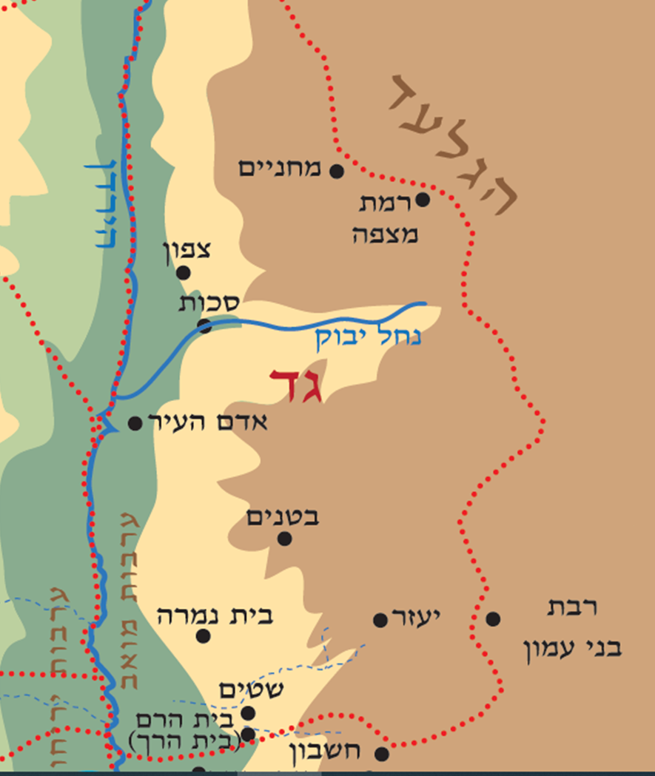

פ"ס לב': יפתח עבר ונלחם בבני עמון וה' נתן אותם בידם וכבשו אותם (הקב"ה עשה נס ושלח מלאכים מהשמים וירדו בצורה של בני אדם והם נלחמו בגויים ועזרו לבני ישראל לנצח את עמון)
פ"ס לג': יפתח הכה בהם וכבש מהם עשרים ערים ועמון נכנעו מפני בני ישראל.
לב וַיַּעֲבֹר יִפְתָּח אֶל-בְּנֵי עַמּוֹן, לְהִלָּחֶם בָּם; וַיִּתְּנֵם יְהוָה, בְּיָדוֹ.
לג וַיַּכֵּם מֵעֲרוֹעֵר וְעַד-בֹּאֲךָ מִנִּית עֶשְׂרִים עִיר, וְעַד אָבֵל כְּרָמִים, מַכָּה, גְּדוֹלָה מְאֹד; וַיִּכָּנְעוּ בְּנֵי עַמּוֹן, מִפְּנֵי בְּנֵי יִשְׂרָאֵל.

Slide 22
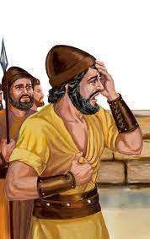
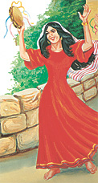
פ"ס לד': יפתח חוזר מהמלחמה והנה הבת ששלו יוצאת לקראתו בתופים ובמחולות מרוב שמחה והיא הבת היחידה שלו אין לו עוד בן או בת חוץ ממנה.
פ"ס לה': כאשר יפתח ראה את הבת שלו יוצאת מפתח הבית קרע את בגדיו מרוב צער. ואמר לה ביתי את הבסת אותי וכל הדם שבגופי הושחת, משום שיצאת ראשונה מביתי ואני פתחתי את הפה שלי ונדרתי נדר ולא אוכל לשוב מהנדר שלי ואת תהי קודש לה'.
לד וַיָּבֹא יִפְתָּח הַמִּצְפָּה, אֶל-בֵּיתוֹ, וְהִנֵּה בִתּוֹ יֹצֵאת לִקְרָאתוֹ, בְּתֻפִּים וּבִמְחֹלוֹת: וְרַק הִיא יְחִידָה, אֵין-לוֹ מִמֶּנּוּ בֵּן אוֹ-בַת.
לה וַיְהִי כִרְאוֹתוֹ אוֹתָהּ וַיִּקְרַע אֶת-בְּגָדָיו, וַיֹּאמֶר אֲהָהּ בִּתִּי הַכְרֵעַ הִכְרַעְתִּנִי, וְאַתְּ, הָיִית בְּעֹכְרָי; וְאָנֹכִי, פָּצִיתִי פִי אֶל-יְהוָה, וְלֹא אוּכַל, לָשׁוּב.

Slide 23
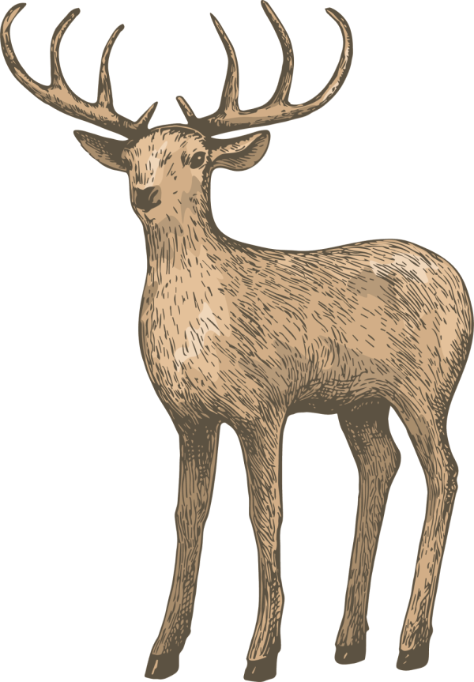
חז"ל גילו לנו: שליפתח הייתה אילה שהייתה רגילה תמיד לצאת לקראתו. בזמן שנדר הוא התכוון אליה, אבל בגלל שלא למד הרבה תורה- הוא לא ידע שאסור להקריב חיה לה' רק בהמה- לכן נענש ובתו יצא לקראתו
שלושה אנשים שאלו שלא כהוגן, לשניים ענו כהוגן ולאחר ענו לא כהוגן. ואלו הן: אליעזר עבד אברהם (הנערה שאומר אליה..) שאול בן קיש, ויפתח הגלעדי. ויפתח הגלעדי ענו לו שלא כהוגן שיצאה בתו מדלת הבית לקראתו.
"איש כי ידור נדר לה' או השבע שבועה לאסור איסר על נפשו, לא יחל דברו, ככל היוצא מפיו יעשה" (במדבר פרק ל)

Slide 24
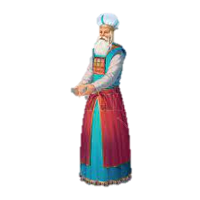
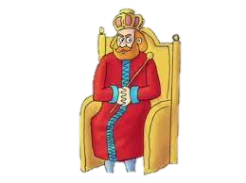
וַיֹּאמֶר אֲהָהּ בִּתִּי הַכְרֵעַ הִכְרַעְתִּנִי, וְאַתְּ, הָיִית בְּעֹכְרָי; וְאָנֹכִי, פָּצִיתִי פִי אֶל-יְהוָה, וְלֹא אוּכַל, לָשׁוּב. (להפר)
התורה כותבת על עניין הנדר שאדם שנודר צריך להיזהר ולקיים את נדרו, ואנשים לא נזהרים בזה, לכן חז"ל אומרים שעדיף לאדם לא לנדור כדי לא להסתבך בזה. והנה גם יפתח נדר ותראו מה קרה לו. ומי שכבר נדר עדיף שילך לחכם ויתיר לו את הנדר.
נשאלת השאלה הרי בדורו של יפתח היה את פנחס הבן של אלעזר הכהן מדוע לא התיר לו את הנדר? חכמים אומרים שיפתח אמר : למה שאני אלך לפנחס? הרי אני מלך, זה לא מכבודי ללכת לפנחס הוא זה שצריך לבוא אלי. ופנחס שמע זאת ואמר- ממש לא זה לא כבוד לתורה שאני אלך אליו אפילו שהוא מושל. אם הוא רוצה להתיר את הנדר שיבוא אלי, וכך כל אחד נשאר במקומו . ה' ראה זאת והעניש את שניהם

Slide 25


פ"ס לו': אמרה לו ביתו בגלל שנדרת נדר תעשה לי כמו שנדרת מאחר והתנאי שלך יתקיים שניצחת את בני עמון, ולכן אתה חייב לקיים נדרך.
פ"ס לז': ביתו של יפתח בקשה מיפתח שייתן לה חודשיים , שבהם היא תלך ביחד עם חברותיה אל ההרים מחוץ לישוב ושם אבכה על כך שלא אזכה להתחתן ולהוליד בנים
לו וַתֹּאמֶר אֵלָיו, אָבִי פָּצִיתָה אֶת-פִּיךָ אֶל-יְהוָה--עֲשֵׂה לִי, כַּאֲשֶׁר יָצָא מִפִּיךָ: אַחֲרֵי אֲשֶׁר עָשָׂה לְךָ יְהוָה נְקָמוֹת, מֵאֹיְבֶיךָ--מִבְּנֵי עַמּוֹן.
לז וַתֹּאמֶר, אֶל-אָבִיהָ, יֵעָשֶׂה לִּי, הַדָּבָר הַזֶּה: הַרְפֵּה מִמֶּנִּי שְׁנַיִם חֳדָשִׁים, וְאֵלְכָה וְיָרַדְתִּי עַל-הֶהָרִים, וְאֶבְכֶּה עַל-בְּתוּלַי, אָנֹכִי וְרֵעוֹתָי

Slide 26
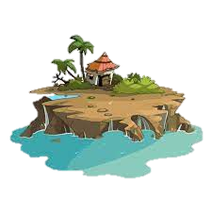
פ"ס לח': אמר לה יפתח לכי ביתי והיא הלכה ובכתה על בתוליה שלא תינשא.
פ"ס לט': והיא חזרה לאחר חודשיים ויפתח לקח וקיים בה את הנדר שלו ומה עשה? בנה לה בית מבודד ושם אותה שם, והיא הייתה בודדה רק עם הקב"ה וכאילו הקריבה לקורבן והיא לא התחתנה כל ימיה.
לח וַיֹּאמֶר לֵכִי, וַיִּשְׁלַח אוֹתָהּ שְׁנֵי חֳדָשִׁים; וַתֵּלֶךְ הִיא וְרֵעוֹתֶיהָ, וַתֵּבְךְּ עַל-בְּתוּלֶיהָ עַל-הֶהָרִים.
לט וַיְהִי מִקֵּץ שְׁנַיִם חֳדָשִׁים, וַתָּשָׁב אֶל-אָבִיהָ, וַיַּעַשׂ לָהּ, אֶת-נִדְרוֹ אֲשֶׁר נָדָר; וְהִיא לֹא-יָדְעָה אִישׁ, וַתְּהִי-חֹק בְּיִשְׂרָאֵל.
יש פרוש אחר לפיהם יפתח ממש הקריב את ביתו לקורבן על המזבח וכמובן שזהו מעשה חמור שהרי ה' לא ציווה להקריב בני אדם על המזבח רק בהמות, אבל יפתח היה מושפע באותו זמן משבט אפרים שהיו מקריבים את הילדים שלהם לע"ז , ולכן יפתח נענש על כך והייתה לו מחלה קשה שהאברים שלו היו נושרים ממנו והוא נקבר בכמה מקומות כי אבריו התפזרו.

Slide 27
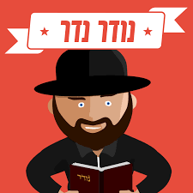
פ"ס מ' : וכל ימי חייה של בת יפתח היו הולכות בנות ישראל פעם בשנה וישבו איתה במשך ארבעה ימים לנחם אותה ולספר לה מה קורה בעולם סביב. (ולפי הפרוש שהקריבה ממש בנות ישראל היו עולות לקבר שלה לבכות ארבעה ימים)
מ מִיָּמִים יָמִימָה, תֵּלַכְנָה בְּנוֹת יִשְׂרָאֵל, לְתַנּוֹת, לְבַת-יִפְתָּח הַגִּלְעָדִי--אַרְבַּעַת יָמִים, בַּשָּׁנָה.
"לתנות"-, לדבר על ליבה, להפיג את צערה ולשמחה (מצו"ד)
וכן לקונן ולנחם (רש"י)
רואים אנו כמה חמור עניין הנדר והשבועה ולא לנדור או להישבע . ורואים כאן מיפתח מה קרה שנדר..

Slide 28
סכום פרק יא':
יפתח הגלעדי היה גיבור חיל, אחיו גרשו אותו מפני שהוא בן אישה אחרת. הלך וישב בארץ טוב והתלקטו אליו אנשים ריקים.
זקני גלעד הולכים ליפתח ומבקשים ממנו שיבוא לעזרתם במלחמה מול עמון. הוא מסכים בתנאי שיהיה להם לראש לפני המלחמה. והם מסכימים
יפתח שולח מלאכים למלך עמון על מנת לפתוח בשלום. ואומר למלך עמון שעם ישראל לא לקח לו את הארץ שלו, אלא ישראל נלחמו מול האמורי בזמן משה ולקחו מהאמורי. ומלך עמון לא שומע ויוצא למלחמה. יפתח נודר נדר שאם יצליח במלחמה, הראשון שיצא מדלתי ביתו יקריבהו לה'. וכאשר שב לביתו מהניצחון על עמון. בתו היחידה יצאה לקראתו בתופים ומחולות. הוא קורע בגדיו ועושה לה את הנדר (שהייתה גרה בהרים בבית לבד)

Slide 29
שאלות חזרה על הפרק:
מה שם אביו של יפתח?
מדוע ברח יפתח?
מדוע הלכו זקני גלעד אל ארץ טוב?
מה מציעים זקני גלעד ליפתח ?
מה עונה להם יפתח על ההצעה?
מה טענת מלך עמון שרוצה להילחם?
מה עונה לו יפתח על כך? שתי סיבות לסתור את טענת עמון.
מה נדר יפתח?
מה קרה לאחר שחזר יפתח מהמלחמה? מי יצא אליו?
ומה עשה יפתח לקיים את הנדר?

Slide 30
בקשת בנ"י מהמלכים במדבר בצאתם ממצרים לעבור בארצם:
 | בקשת בנ"י: | תגובת המלכים: | תגובת בנ"י למלכים
אדום
מואב
אמורי

